Slide 1


Slide 2






تعيين تلميذ(ة) للإجابة
توجيهات و شرح التعليمات
عرض فيديو
المرور بين الصفوف للمساعدة و تصحيح الإنجازات
عمل في ثنائيات
نهاية الشريط، المرور إلى الشريحة الموالية

Slide 3

تنظيم حصص الأسبوع
اليوم 4 -
اليوم1 -
نشاط اعتيادي (10)د
إملاء (30)د
إنتاج كتابي – الحصة1 (30)د
نشاط اعتيادي (10)د
معجم (30)د
استماع وتحدث . (30)د
اليوم 5 -
اليوم2 -
نشاط اعتيادي (10)د
قراءة : الحصة -4- (30)د
إنتاج كتابي الحصة 2 (30)د
نشاط اعتيادي (10)
قراءة : الحصة -1- 30 د
قراءة الحصة -2- 30 د
اليوم 6 -
اليوم 3 -
نشاط اعتيادي (10)د
مراجعة توليف (شكل وفهم) + دعم (60)د
نشاط اعتيادي (10)د
قراءة : الحصة -3- (30)د
صرف وتحويل. (30)د

Slide 4





هيكلة حصة اليوم
- 01 افتتاح الحصة
ترحيب ؛
تدبير السلوك؛
نشاط اعتيادي.
2- مراجعة وتوليف.
فن التمثيل.

Slide 5

عند نهاية الحصة
على الأقل 80% من المتعلمين سيكونون قادرين على:
التحدث باسترسال لمقارنة شيئين وتوضيح أوجه التشابه والاختلاف بينهما.
فهم نص « فن التمثيل" واستثماره لغويا؛
تثبيت تعلماتهم ومعالجة تعثراتهم.

Slide 6

مرحبا بكم، سنبدأ حصة اللغة العربية.
اختتام الحصة
مراجعة وتوليف
افتتاح الحصة

Slide 7

افتتاح الحصة
افتتاح الحصة
ترحيب ؛
تدبير السلوك؛
نشاط اعتيادي.

Slide 8





حاولوا الالتزام بهذه السلوكات. سنحدد الفائز بنجمة السلوك في نهاية الحصة.
اختتام الحصة
مراجعة وتوليف
افتتاح الحصة
أُصَحِّحُ أَخْطائي عَلى كُرّاسَتي وَدَفْتَري.
أَتَحَدَّثُ بِلُغَةٍ عَرَبِيَّةٍ سَليمَةٍ مِنَ ٱلأَخْطاءِ.

Slide 9

ضعوا الكراسة والدفتر واللوحة في القمطر.
اختتام الحصة
مراجعة وتوليف
افتتاح الحصة

Slide 10
ستواصلون التدرب على مقارنة شيئين وتحديد أوجه الاختلاف والتشابه بينهما.
اختتام الحصة
مراجعة وتوليف
افتتاح الحصة
أَوْجُهُ ٱلِاخْتِلافِ وَٱلتَّشابُهِ.

Slide 11

استعينوا بالأساليب التالية واستعدوا للتحدث باسترسال لمقارنة شيئين من اختياركم (يمكن تقديم مقترحات) وتحديد أوجه التشابه والاختلاف بينهما.( يمكن استعمال أساليب أخرى )
اختتام الحصة
مراجعة وتوليف
افتتاح الحصة
يَتَمَيَّزُ.........بِـ.................... بَيْنَما يَنْفَرِدُ...............بِـ..... وَرَغْمَ ٱخْتِلافِهِما، فَهُما يَشْتَرِكانِ في كَوْنِهِما ..................

Slide 12
من يتحدث باسترسال وبلغة سليمة لمقارنة الشيئين اللذين اختارهما؟
اختتام الحصة
مراجعة وتوليف
افتتاح الحصة
أَتَحَدَّثُ بِٱسْتِرْسالٍ

Slide 13

في نظركم، من الفائز في نشاط التحدث باسترسال؟
اختتام الحصة
مراجعة وتوليف
افتتاح الحصة

Slide 14
مراجعة وتوليف
فن التمثيل
شكل النص
فهم واستثمار النص.

Slide 15
في حصة اليوم، ستشكلون جملا من نص ثم تستثمرونه لغويا بعد فهم مضامينه.
اختتام الحصة
مراجعة وتوليف
افتتاح الحصة
سَأَشْكُلُ جُمَلاً مِنْ نَصٍّ ثُمَّ أَسْتَثْمِرُ مَضامينَهُ.

Slide 16
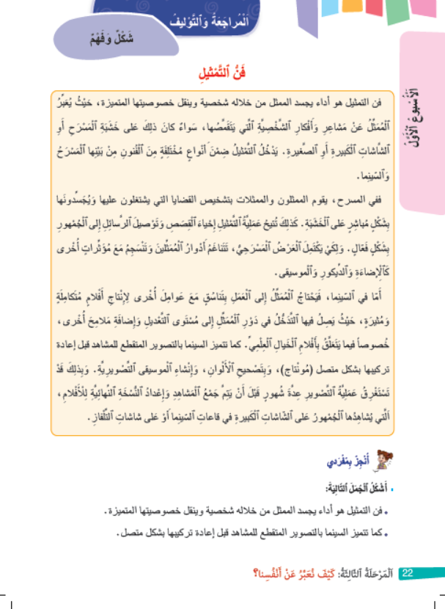
خذوا كراساتكم الصفحة -22-. اقرؤوا النص قراءة صامتة.
اختتام الحصة
مراجعة وتوليف
افتتاح الحصة

Slide 17

قوموا بشكل الجمل غير المشكولة في النص. (سأسجلها على السبورة استعداد للتصحيح.)
اختتام الحصة
مراجعة وتوليف
افتتاح الحصة

Slide 18
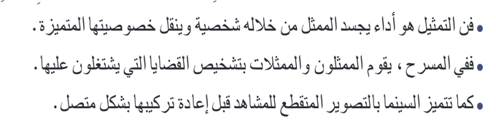
من يقوم إلى السبورة ويشكل الجملة الأولى؟ (مناقشة الجواب قبل الانتقال إلى الجملة الموالية.)
اختتام الحصة
مراجعة وتوليف
افتتاح الحصة

Slide 19
صححوا أخطاءكم.
اختتام الحصة
مراجعة وتوليف
افتتاح الحصة
• فَنُّ ٱلتَّمْثيلِ هُوَ أَداءٌ يُجَسِّدُ ٱلْمُمَثِّلُ مِنْ خِلالِهِ شَخْصِيَّةً وَيَنْقُلُ خُصوصِيَّتَها ٱلْمُتَمَيِّزَةَ.
• فَفي ٱلْمَسْرَحِ، يَقومُ ٱلْمُمَثِّلونَ وَٱلْمُمَثِّلاتُ بِتَشْخيصِ ٱلْقَضايا ٱلَّتي يَشْتَغِلونَ عَلَيْها.
كَما تَتَميَّزُ ٱلسّينِما بِٱلتَّصْويرِ ٱلْمُتَقَطِّعِ لِلْمَشاهِدِ قَبْلَ إِعادَةِ تَرْكيبِها بِشَكْلٍ مُتَّصِلٍ.

Slide 20
من يقرأ النص بطلاقة على كراسته؟ . (قراءتان فقط).
اختتام الحصة
مراجعة وتوليف
افتتاح الحصة

Slide 21

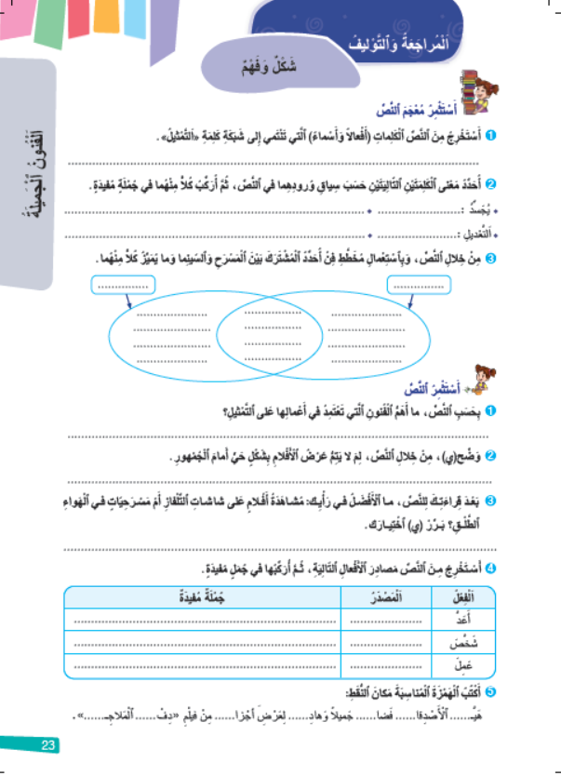
أجيبوا عن أسئلة استثمار المعجم وفهم النص.
اختتام الحصة
مراجعة وتوليف
افتتاح الحصة

Slide 22
نصحح. من يجيب عن السؤال الأول؟ (الانتقال إلى السؤال الموالي بعد مناقشة الأجوبة المقترحة.)
اختتام الحصة
مراجعة وتوليف
افتتاح الحصة

Slide 23
صححوا على كراساتكم أسئلة المعجم.
اختتام الحصة
مراجعة وتوليف
افتتاح الحصة
1. اَلْمُمَثِّلونَ -اَلْمُمَثِّلاتُ- اَلشَّخْصِيَّةُ –تَقَمَّصَ-اَلْفُنونَ - اَلْمَسْرَحُ – اَلسّينِما – اَلْجُمْهورُ – اَلتَّصْويرُ - ...
2. - يُجَسِّدُ : يُمَثِّلُ - يُجَسِّدُ ٱلْمُمَثِّلُ شَخْصِيَّةَ ٱلْبَطَلِ عَلى خَشَبَةِ ٱلْمَسْرَحِ،
- اَلتَّعْديلُ: اَلتَغْييرُ بِٱلْحَذْفِ أَوِ ٱلْإِضافَةِ ... - يَتِمُّ تَعْديلُ مَشاهِدِ ٱلْفيلْمِ وَيُعادُ تَرْتيبُها.
3.
اَلْمَسْرَحُ
اَلسّينِما
اَلتَّمْثيلُ- مُمَثِّلونَ اَلشَخْصيّاتُ- اَلْموسيقى.
خَشَبَةُ ٱلْمَسْرَحِ- اِتِّصالٌ مُباشِرٌ بِٱلْجُمْهورِ.
تَصْويرٌ مُتَقَطِّعٌ- إِعادَةُ ٱلتَّرْكيبِ - اَلتَّعْديلُ- قاعاتُ سينِمائِيَّةٌ. -

Slide 24
صححوا أسئلة الفهم.
اختتام الحصة
مراجعة وتوليف
افتتاح الحصة
أَهَمُّ ٱلْفُنونِ ٱلَّتي تَعْتَمِدُ في أَعْمالِها عَلى ٱلتَّمْثيلِ، بِحَسَبِ ٱلنَّصِّ، هِيَ: ٱلسّينِما وَٱلْمَسْرَحُ.
لا يَتِمُّ عَرْضُ ٱلْأَفْلامِ بِشَكْلٍ حَيٍّ أَمامَ ٱلْجُمْهورِ لأَنَّ إِعْدادَها يَسْتَغْرِقُ أَشْهُراً وَيَمُرُّ مِنْ عَمَلِيَّةِ ٱلتَّعْديلِ وٱلتَّرْكيبِ.
تُقْبَلُ جَميعُ ٱلْأَجْوِبَةِ ٱلْمُناسِبَةِ وَٱلْمُبَرَّرَةِ.

Slide 25

ننتقل إلى أسئلة استثمار الظواهر اللغوية. أجيبوا عن السؤالين 4 و5.
اختتام الحصة
مراجعة وتوليف
افتتاح الحصة

Slide 26
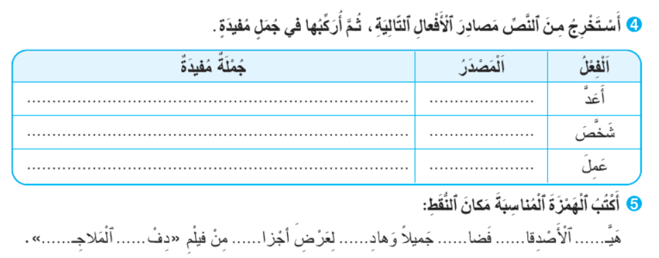
نصحح جماعة.
اختتام الحصة
مراجعة وتوليف
افتتاح الحصة

Slide 27
صححوا على كراساتكم.
اختتام الحصة
مراجعة وتوليف
افتتاح الحصة
إِعْدادُ ٱلْفيلْمِ يَحْتاجُ لِعَمَلِيَّةِ تَعْديلٍ.
إِعْدادٌ
يَقومُ ٱلْمُمَثِّلُ بِتَشْخيصِ دَوْرِ ٱلْأَميرِ.
تَشْخيصٌ
عَمَلُ ٱلرَّسّامِ مُمْتِعٌ.
عَمَلٌ
ـــئِ
ءُ
ءٍ
ئِـاً
ءً
ءُ
ـأَ

Slide 28
توجيه
يتم التركيز خلال الأنشطة الموالية على دعم التعلمات التي سجلت نسب تحكم ضعيفة.

Slide 29

من يذكرنا بتعريف "خطاطة نص"؟
اختتام الحصة
مراجعة وتوليف
افتتاح الحصة
خُطاطَةُ نصٍّ

Slide 30
نتذكر جماعة. من يقرأ؟
اختتام الحصة
مراجعة وتوليف
افتتاح الحصة
خُطاطَةُ ٱلنَّصِّ ٱلْمَعْلوماتِيِّ هِيَ مُخَطَّطٌ شَمْسِيٌّ يُنَظِّمُ ٱلْأَفْكارَ ٱلرَّئيسَةَ لِلنَّصِّ، وَيُساعِدُ عَلى تَلْخيصِ مَضامينِهِ وَتَذَكُّرِها.

Slide 31
لإنشاء خطاطة نص ، نحتاج إلى تحديد أفكاره. من يذكرنا بخطوات تحديد الفكرة الرئيسة لفقرة؟
اختتام الحصة
مراجعة وتوليف
افتتاح الحصة
ما ٱلْخُطُواتُ ٱلَّتي نَسْلُكُها لِتَحْديدِ ٱلْفِكْرَةِ ٱلرَّئيسَةِ لِفِقْرَةٍ؟

Slide 32
نتذكر جماعة. من يقرأ؟
اختتام الحصة
مراجعة وتوليف
افتتاح الحصة
أُحَدِّدُ ٱلْكَلِماتِ ٱلْمَفاتيحَ لِلْفِقْرَةِ؛
أَطْرَحُ ٱلسُّؤالَ: عَمَّ تَتَحَدَّثُ ٱلْفِقْرَةُ؟
أَسْتَعينُ بِٱلْكَلِماتِ ٱلْمَفاتيحِ وَأُجيبُ عَنِ ٱلسُّؤالِ بِجُمْلَةٍ مُفيدَةٍ.

Slide 33

خذوا دفاتر القسم. وسجلوا تاريخ اليوم.
اختتام الحصة
مراجعة وتوليف
افتتاح الحصة

Slide 34
سجلوا على دفاتركم الأفكار الرئيسة لنص " التمثيل " (3 أفكار) ثم أنشئوا خطاطته.
اختتام الحصة
مراجعة وتوليف
افتتاح الحصة

Slide 35
من يحدد الكلمات المفاتيح للفقرة الأولى ثم يقرأ فكرتها؟
(الانتقال إلى الفقرة الموالية بعد مناقشة الأفكار المقترحة.)
اختتام الحصة
مراجعة وتوليف
افتتاح الحصة
أُشارِكُ في تَحْديدِ أَفْكارِ ٱلنَّصِّ.

Slide 36
من يقوم إلى السبورة لإنشاء خطاطة النص.
اختتام الحصة
مراجعة وتوليف
افتتاح الحصة
اَلْفِكْرَةُ ٱلثّانِيَةُ
اَلْفِكْرَةُ ٱلْأولى
فَنُّ ٱلتَّمْثيلِ
اَلْفِكْرَةُ ٱلثّالِثَةُ

Slide 37
هذا مقترح آخر. من يقرأ؟
اختتام الحصة
مراجعة وتوليف
افتتاح الحصة
خَصائِصُ ٱلتَّمْثيلِ ٱلْمَسْرَحِيِّ وَعَناصِرُ ٱلْعَرْضِ ٱلْمَسْرَحِيِّ ٱلْمُتَكامِلِ.
2
1
تَعْريفُ فَنِّ ٱلتَّمْثيلِ وَمَجالاتُهُ ٱلْمُخْتَلِفَةُ
فَنُّ ٱلتَّمْثيلِ
3
خَصائِصُ ٱلتَّمْثيلِ ٱلسّينِمائِيِّ وَمَراحِلُ إِنْتاجِ ٱلْأَفْلامِ.

Slide 38
ننتقل إلى درس المصدر. حاولوا حفظ أوزان الأفعال وأوزان المصادر الواردة في الجدول التالي:
اختتام الحصة
مراجعة وتوليف
افتتاح الحصة
وَزْنُ مَصْدَرِهِ | وَزْنُ ٱلْفِعْلِ
فَعْلَلَةٌ (دَحْرَجَةٌ) | فَعْلَلَ (دَحْرَجَ)
تَفْعيلٌ (تَصْحيحٌ) | فَعَّلَ (صَحَّحَ)
تَفْعِلَةٌ (تَرْبِيَةٌ) | فعَّلَ (رَبّى)
إِفْعالٌ (إِقْبالٌ) | أَفْعَلَ (أَقْبَلَ)
مُفاعَلَةٌ (مُساعَدَةٌ) | فاعَلَ (ساعَدَ)
اِفْتِعالٌ (اِنْتِشارٌ) | اِفْتَعَلَ (اِنْتَشَرَ)
اِفْعِلالٌ (اِحْمِرارٌ) | اِفْعَلَّ (اِحْمَرَّ)
اِفْتَعالٌ (اِرْتِكابٌ) | اِفْتَعَلَ (اِرْتَكَبَ)
تَفَعُّلٌ (تَقَدُّمٌ) | تَفَعَّلَ (تَقَدَّمَ)
تَفاعُلٌ (تَعاوُنٌ) | تَفاعَلَ (تَعاوَنَ)
اِسْتِفْعالٌ (اِسْتِقْبالٌ) | اِسْتَفْعَلَ (اِسْتَقْبَلَ)

Slide 39
خذوا ألواحكم. سجلوا عليها مصدر الفعل التالي:
اختتام الحصة
مراجعة وتوليف
افتتاح الحصة
اِسْتَعْمَلَ

Slide 40
سجلوا على ألواحكم مصدر الفعل التالي:
اختتام الحصة
مراجعة وتوليف
افتتاح الحصة
طَوَّرَ

Slide 41
سجلوا على ألواحكم مصدر الفعل التالي:
اختتام الحصة
مراجعة وتوليف
افتتاح الحصة
ساعَدَ

Slide 42
سجلوا على ألواحكم مصدر الفعل التالي:
اختتام الحصة
مراجعة وتوليف
افتتاح الحصة
كَتَبَ

Slide 43
سجلوا على ألواحكم مصدر الفعل التالي:
اختتام الحصة
مراجعة وتوليف
افتتاح الحصة
رَسَمَ

Slide 44
سجلوا على ألواحكم مصدر الفعل التالي:
اختتام الحصة
مراجعة وتوليف
افتتاح الحصة
أَقْبَلَ

Slide 45
ننتقل إلى درس الهمزة المتطرفة. من يذكرنا بأنشودة قواعد رسهما.
اختتام الحصة
مراجعة وتوليف
افتتاح الحصة
أُنْشودَةُ ٱلْهَمْزَةِ ٱلْمُتَطَرِّفَةِ

Slide 46
رددوا جماعة.
اختتام الحصة
مراجعة وتوليف
افتتاح الحصة
قَبْلَها فَتْحٌ عَلى ٱلْأَلِفِ.
قَبْلَها كَسْرٌ عَلى ٱلْياءِ.
قَبْلَها ضَمٌّ عَلى ٱلْواوِ.
قَبْلَها سُكونٌ عَلى ٱلسَّطْرِ.
قَبْلَها مَدٌّ عَلى ٱلسَّطْرِ.

Slide 47
خذوا دفاتر القسم. سأملي عليكم فقرة.
اختتام الحصة
مراجعة وتوليف
افتتاح الحصة

Slide 48
يفصل الأستاذ الحاسوب عن الشاشة ثم يسمع الفقرة قبل أن يمليها جملة جملة.
اختتام الحصة
مراجعة وتوليف
افتتاح الحصة
جاءَ فَصُل ٱلرَّبيعِ، فَٱمْتَلَأَ ٱلْحَقْلُ بِسِحْرٍ آسِرٍ وَجَمالٍ أَخّاذٍ، وَبَدَأَ ٱلنَّدى يَتَلَأْلَأُ عَلى أَوْراقِ ٱلشَّجَرِ كَحَبّاتِ لُؤْلُؤٍ مُبَعْثَرَةٍ. شَرَعَتِ ٱلْفَراشاتُ تَتَراقَصُ في هُدوءٍ بَيْنَ ٱلْأَزْهارِ ٱلْمُتَفَتِّحَةِ، بَيْنَما ٱنْتَشَرَتِ ٱلْعَصافيرُ في كُلِّ أَنْحاءِ ٱلْمَكانِ تُغَرِّدُ أَلْحاناً شَجِيَّةً تَمْلَأُ ٱلْفَضاءَ ٱلْهادِئَ أَنْغاماً عَذْبةً.

Slide 49
من يقرأ؟ (مطالبة التلاميذ بعد ذلك بالتصحيح الفردي على دفاترهم.)
اختتام الحصة
مراجعة وتوليف
افتتاح الحصة
جاءَ فَصُل ٱلرَّبيعِ، فَٱمْتَلَأَ ٱلْحَقْلُ بِسِحْرٍ آسِرٍ وَجَمالٍ أَخّاذٍ، وَبَدَأَ ٱلنَّدى يَتَلَأْلَأُ عَلى أَوْراقِ ٱلشَّجَرِ كَحَبّاتِ لُؤْلُؤٍ مُبَعْثَرَةٍ. شَرَعَتِ ٱلْفَراشاتُ تَتَراقَصُ في هُدوءٍ بَيْنَ ٱلْأَزْهارِ ٱلْمُتَفَتِّحَةِ، بَيْنَما ٱنْتَشَرَتِ ٱلْعَصافيرُ في كُلِّ أَنْحاءِ ٱلْمَكانِ تُغَرِّدُ أَلْحاناً شَجِيَّةً تَمْلَأُ ٱلْفَضاءَ ٱلْهادِئَ أَنْغاماً عَذْبةً.

Slide 50
من يحدد كلمة رسمت في آخرها همزة و يوضح لزملائه لم رسمت بذلك الشكل؟
اختتام الحصة
مراجعة وتوليف
افتتاح الحصة
جاءَ فَصُل ٱلرَّبيعِ، فَٱمْتَلَأَ ٱلْحَقْلُ بِسِحْرٍ آسِرٍ وَجَمالٍ أَخّاذٍ، وَبَدَأَ ٱلنَّدى يَتَلَأْلَأُ عَلى أَوْراقِ ٱلشَّجَرِ كَحَبّاتِ لُؤْلُؤٍ مُبَعْثَرَةٍ. شَرَعَتِ ٱلْفَراشاتُ تَتَراقَصُ في هُدوءٍ بَيْنَ ٱلْأَزْهارِ ٱلْمُتَفَتِّحَةِ، بَيْنَما ٱنْتَشَرَتِ ٱلْعَصافيرُ في كُلِّ أَنْحاءِ ٱلْمَكانِ تُغَرِّدُ أَلْحاناً شَجِيَّةً تَمْلَأُ ٱلْفَضاءَ ٱلْهادِئَ أَنْغاماً عَذْبةً.

Slide 51
من يعرب كلمة "الفرشات"؟ وآخر يعرب كلمة " المتفتحة".
اختتام الحصة
مراجعة وتوليف
افتتاح الحصة
جاءَ فَصُل ٱلرَّبيعِ، فَٱمْتَلَأَ ٱلْحَقْلُ بِسِحْرٍ آسِرٍ وَجَمالٍ أَخّاذٍ، وَبَدَأَ ٱلنَّدى يَتَلَأْلَأُ عَلى أَوْراقِ ٱلشَّجَرِ كَحَبّاتِ لُؤْلُؤٍ مُبَعْثَرَةٍ. شَرَعَتِ ٱلْفَراشاتُ تَتَراقَصُ في هُدوءٍ بَيْنَ ٱلْأَزْهارِ ٱلْمُتَفَتِّحَةِ، بَيْنَما ٱنْتَشَرَتِ ٱلْعَصافيرُ في كُلِّ أَنْحاءِ ٱلْمَكانِ تُغَرِّدُ أَلْحاناً شَجِيَّةً تَمْلَأُ ٱلْفَضاءَ ٱلْهادِئَ أَنْغاماً عَذْبةً.

Slide 52
اختتام الحصة
اختتام الحصة
ماذا تعلمت اليوم؟
الواجب المنزلي

Slide 53
فيم تفيد خطاطة النص؟
اختتام الحصة
مراجعة وتوليف
افتتاح الحصة
فيمَ تُفيدُ خُطاطَةُ ٱلنَّصِّ؟

Slide 54
الفائزون بنجمة السلوك هم:
اختتام الحصة
مراجعة وتوليف
افتتاح الحصة

Slide 55

إلى اللقاء في الحصة المقبلة.
اختتام الحصة
مراجعة وتوليف
افتتاح الحصة

Slide 56

بناء على إنجازات المتعلمين خلال الممارسة المستقلة
ما تقديرك لنسبة التحكم في هدف الدرس؟
تسجل النسبة على صفحة اليوم من مذكرة الأستاذ.

